Slide 1
Поняття про вогневу позицію в обороні.
Вимоги до вибору місця для ведення вогню і спостереження.
Вибір місця для ведення спостереження.
Способи вивчення місцевості, виявлення цілей та доповідь про їх знаходження. Послідовність обладнання і маскування окопу для стрільби лежачи.

Slide 2
Поняття про вогневу позицію в обороні.
ВИМОГИ ДО ВОГНЕВИХ ПОЗИЦІЙ:
повинна мати хороший огляд і обстріл в потрібному напрямі,
бути зручною для стрільби.
при її виборі широко використовуються воронки, канави, насипи, а також різні місцеві предмети (дерева, камені, кущі).
якщо перед вибраною вогневою позицією є висока трава, кущі, купина, що заважає спостереженню і стрільбі, їх слід прибрати або вибрати іншу вогневу позицію
Для скритного висунення на вогневу позицію залежно від положення супротивника і характеру місцевості використовуються різні способи пересування.

Slide 3
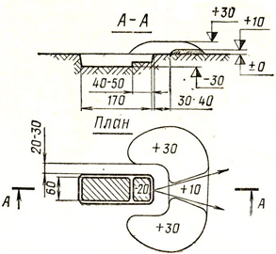
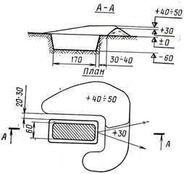
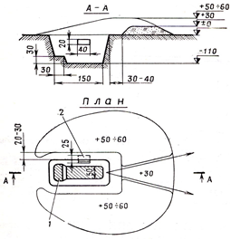
Окоп для стрільби з автомата
лежачи
з коліна
стоячи

Slide 4
Барикада
Найпростіший варіант бойової позиції, який захищає тільки з фронту. Найчастіше її роблять з мішків з піском, але є місце для винахідливості. В хід можуть йти каміння, колоди (від 20 см. завтовшки), які слід потім укріпити землею і дерном.
Мінімальна товщина барикади біля вершини – 50 см. і 60 см. біля основи (простіше кажучи – два мішки).
Потрібно також замаскувати бари-
каду, так щоб її не було видно. Цього можна досягти, помістивши
15 – 20 см. дерну на фронтальну і флангові частини барикади.
Якщо дерну немає – використайте по-
трібну кількість листя, гілок, піску або
снігу. Очевидно, що збирати матеріал
для маскування треба позаду позиції.

Slide 5
Імпровізована позиція
Цей тип позиції призначено для тимчасового використання. Ця позиція створюється з метою прикрити бійця від спостереження з відстані 35 метрів.
Створіть позицію для двох бійців за перешкодою (наприклад деревом). Розміри позиції – приблизно 70 см вшир і 30 см. вглиб, довжину слід визначати залежно від зросту бійця. Позиція повинна мати форму літери “V” при погляді згори, так щоб ноги бійців були разом.
Це дозволить їм подавати сигнали поштовхом ноги.

Slide 6
Вдосконалена позиція
● Знайдіть місце, яке знаходиться на одному рівні з фронтом очікуваної атаки.
● Розміри позиції – довжина приблизно 90 см., 270 см. в ширину, і до рівня пахов для кожного бійця. Це значить, що один край позиції може бути глибшим за інший, залежно від зросту бійців.
● Землю, викопану в місці розташування позиції слід виносити на листі пластика за позицію, щоб свіжевикопана земля не видавала розташування бійців.
Перед центром позиції і позаду нього викопайте платформу довжиною 90 см. і 50 см глибиною. Ця платформа буде основою для перекриття.
● Побудуйте перекриття, використовуючи щонайменше 50 см. свіжеспиляних колод, брезенту і мішків з піском. Використайте не менше 15 см. дерну чи іншого матеріалу щоб замаскувати перекриття.
● Позиція повинна виглядати з повітря як дві квадратні ями.

Slide 7
Вимоги до вибору місця для ведення вогню і спостереження.
Вивівши відділення на визначену для оборони позицію або з боєм захопивши її, командир відділення організовує СПОСТЕРЕЖЕННЯ і ставить завдання кулеметникам і гранатометнику, яке полягає у відбитті атаки противника у разі його раптового нападу.
ЗРАЗОК РОЗПОРЯДЖЕННЯ КОМАНДИРА ВІДДІЛЕННЯ:
"Автоматник Власенко − СПОСТЕРІГАЧ. Зайняти місце біля куща і вести спостереження в смузі: праворуч.., ліворуч... Про все помічене доповідати негайно.
Спостереження є одним із найбільш розповсюджених способів ведення розвідки противника і місцевості. Розвідка спостереженням ведеться у всіх видах бою для розвідки наземного і повітряного противника, його вогневих засобів, інженерних загороджень, КП і інших об'єктів; крім цього для впізнавання своїх військ подачі сигналів впізнавання і оповіщення.

Slide 8
Спостерігач зобов'язаний:
  Вміти вибирати, облаштовувати і маскувати місце для спостереження, орієнтуватися на місцевості в будь-яку пору року і час доби; визначати відстані до цілей(об'єктів), користуватися приладами спостереження і засобами зв'язку.
  Знати розпізнавальні признаки основних видів озброєння бойової та іншої техніки противника, аналізувати відомості, вести запис в журналі спостереження і чітко доповідати про результати спостереження командиру (старшому спостережного поста).
Спостерігачу вказується смуга спостереження або об'єкт.

Slide 9
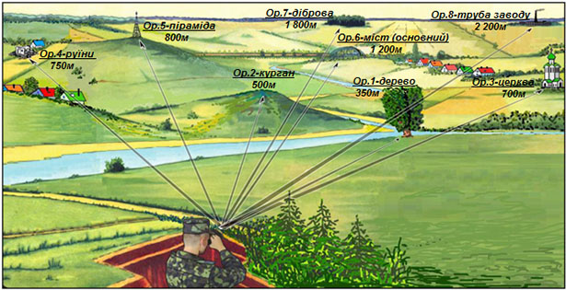
При постановці задачі спостерігачу вказується:
орієнтири і кодовані(умовні) найменування місцевих предметів;
відомості про противника і про свої підрозділи;
місце для спостереження;
сектор(смуга), район(об'єкт) спостереження, за чим спостерігати і на що звертати особливу увагу;
напрямок ймовірного підльоту літаків (вертольотів) противника;
порядок доповіді результатів спостереження;
сигнали оповіщення.

Slide 10
Приклад постановки завдання спостерігачу:
Орієнтири: перший - перехрестя доріг - 800; другий - окреме дерево 900; третій - стовп з підпіркою 1000; четвертий - кут дому 400
передній край оборони противника проходить: по узліссю лісу темний, берегу озера Круглого, кущі. Підрозділи нашої роти перейшли до оборони на рубежі зелений гай, міст.
місце спостереження – тут ( окоп з траншеєю).
спостерігати в секторі перехрестя доріг (Ор - 1), окреме дерево (Ор - 2), Ор – 3. Встановити місця розташування танків, ПТКР, окопів і інженерних загороджень. Особливу увагу звернути на пересування живої сили і техніки противника.
Можливі напрямки дій вертольотів противника Ор 4 (окр дім).
6. Про зміну обстановки доповідати мені негайно голосом.
7. Сигнальний патрон червоного кольору.

Slide 11

Способи вивчення місцевості, виявлення цілей та доповідь про їх знаходження.

Slide 12
Способи вивчення місцевості
Вивчення місцевості шляхом безпосереднього огляду і обстеження. Перевага способу в тому, що, маючи перед собою реальну місцевість, можна її найбільш повно і докладно вивчити. Недоліки способу полягають у тому, що він вимагає багато часу, не дозволяє вивчати великі ділянки та місцевість у глибині оборони противника, залежить від часу доби і стану погоди.
Вивчення місцевості за картою є основним способом, оскільки дозволяє, за вмілого користування картою, завчасно і швидко вивчити будь-які райони місцевості. Не залежить від погодних умов і часу доби. Недолік способу втому, що карта старіє і може не повністю відповідати місцевості. Крім того, на карті не відображаються сезонні та погодні зміни місцевості.
Вивчення місцевості за аерофотознімками дає найбільш свіжі та докладні відомості. Поряд з цим на аерофотознімках є відомості і про противника. Недоліки способу полягають у дешифруванні, наявності спотворень за рельєф і нахил аерофотознімків, відсутності інформації про прохідність боліт, глибину і швидкість течії річок, назв тощо. Тому аерофотознімки здебільшого є цінним доповненням до карт.
Вивчення місцевості за різними джерелами. До таких відносяться різні описи, опитування місцевих мешканців, свідчення полонених та інші. Перевага способу в тому, що з цих джерел можна отримати такі відомості, яких немає ні на картах, ні на аерофотознімках. Недоліки способу в тому, що потрібно багато часу, а свідчення уривчасті, розрізнені, часто суперечливі і вимагають перевірки.

Slide 13
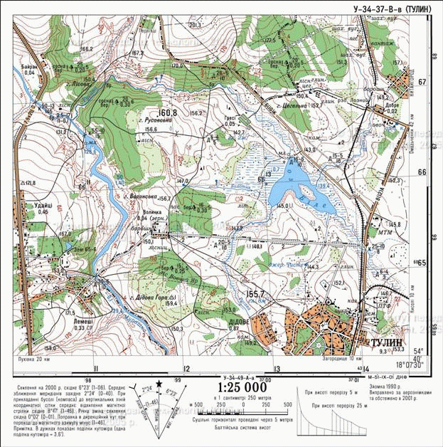

Slide 14
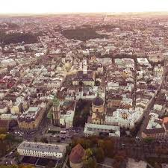
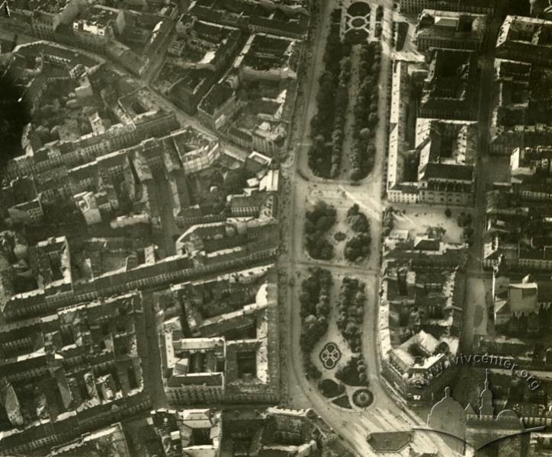

Slide 15
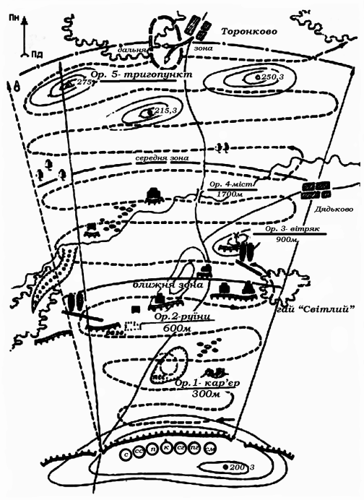
Зони спостереження
до межі видимості
1000м
400-500м

Slide 16
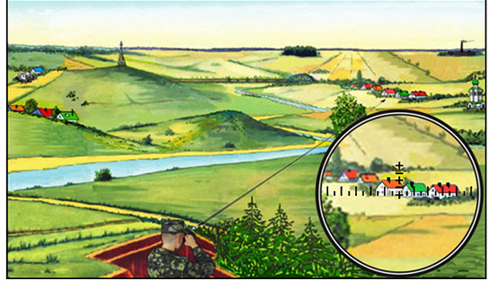
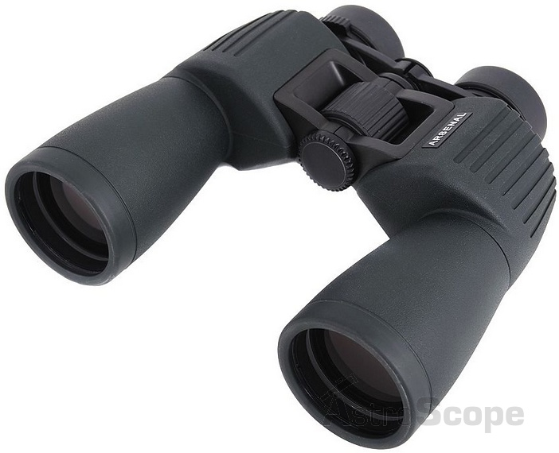
Прилади для спостереження

Slide 17
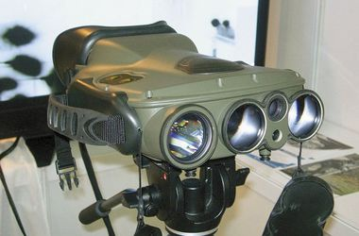

Slide 18
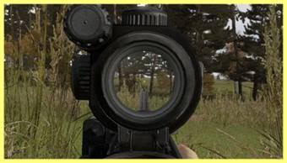
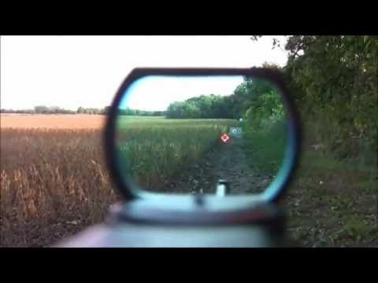
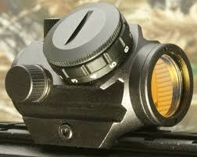

Slide 19
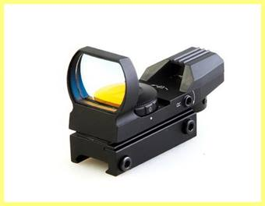
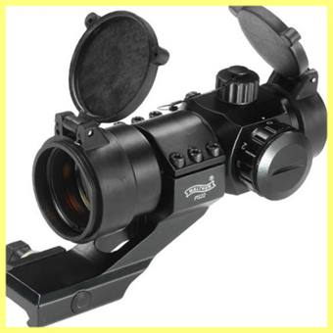
В основі роботи коліматорних прицілів закладений пучок променів, що відбиваються на склі. Встановлена прицільна точка підсвічується електронним контролером. Вся фішка в тому, що крапку на прицілі бачить тільки мисливець, і ніхто інший, на відміну від лазерного прицілу, який немов указка залишає червону цятку під час прицілювання. Ще однією особливістю є те, що власнику прицілу коліматора дана можливість змінювати яскравість горіння марки на прицілі. Така функція додана для наведення мисливцем різкості в денний час і зменшення яскравості в нічний час.
Види коліматорів
Коліматори бувають відкритого типу і закритого, поділяються на:
Пасивні коліматори
Активні коліматори

Slide 20
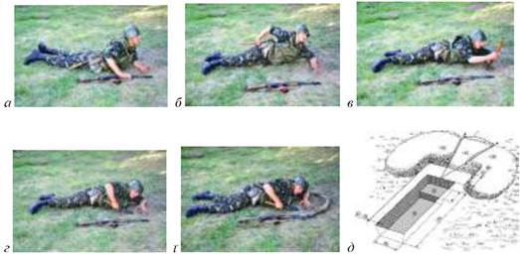
Послідовність обладнання і маскування окопу для стрільби лежачи.

Slide 22
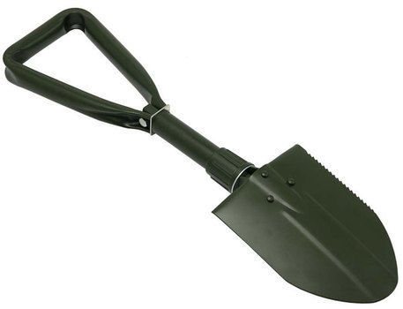
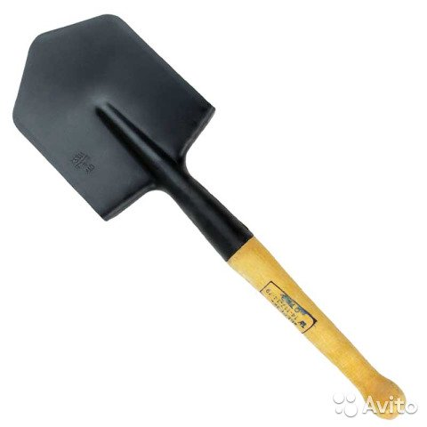
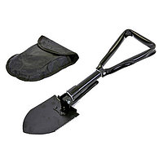
Саперні лопатки

Slide 23
Дякую за увагу!

